Slide 1

项目设计

Slide 2

可行性报告-项目建议方案
总体项目计划
项目实施（包括需求和设计阶段的计划和分析）
需求变更
项目测试计划
项目部署计划
项目培训计划
项目总结

Slide 3

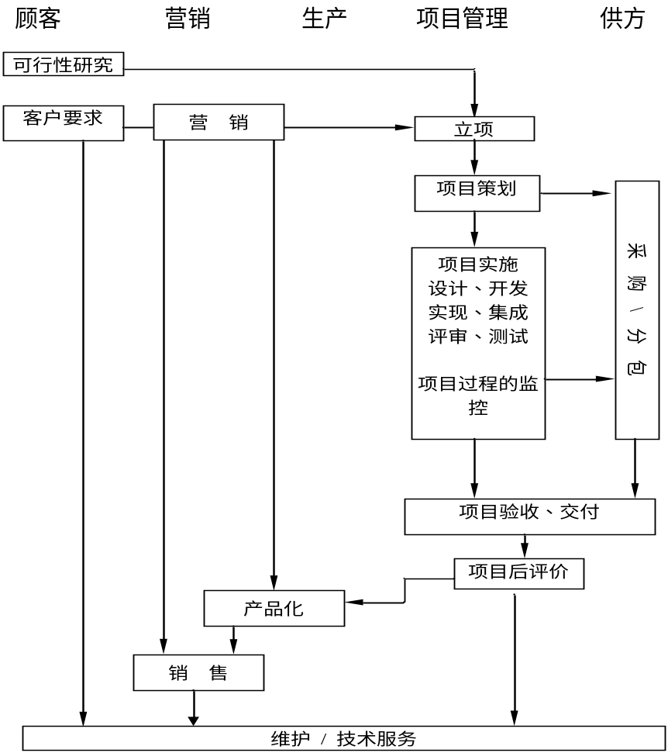

Slide 4

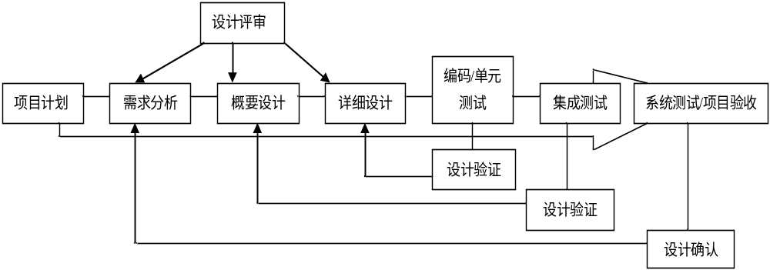

Slide 5

项目组代码组名（项目组分目录）
项目编号名（项目子目录）
参与人员
  项目经理
  开发人员
    包括系统分析员、程序员、技术支持工程师
  配置管理员
主要活动过程
  配置标识
  版本控制
  变更控制
非受控文档 （一级次目录）
受控文档 （一级次目录）
分析设计（二级次目录）
文件1
文件n
编码（二级次目录）
程序单元1（三级次目录）
源程序
程序单元2（三级次目录）
源程序
测试（二级次目录）
产品（二级次目录）

Slide 6

详细请参见
  《课程作业要求》
  《项目描述》

Slide 7

阶段检查，以报告形式提交

Slide 8

文档和必要的用于实现文档中分析结果的过程附件
项目答辩的演示文档
执行系统与详细的系统配置说明

